Slide 1
Desafíos y Oportunidades de la Educación Post-Secundaria en Bahamas, Barbados, Guyana, Jamaica y Trinidad y Tobago

Slide 2
Cambios en la Economía Mundial
Costos de comunicación casi nulos
Competencia basada cada vez más en la calidad de los recursos humanos
Incremento de los empleos que requieren cualificaciónes más altas
Necesidad de instituciones de post-secundaria altamente diferenciadas
Demanda creciente de aprendizaje continuo (life long learning)

Slide 3
La situación en el Caribe
Población en el año 2000 y Proyecciones para 2015
Países | Población Total |  | Población Total entre 20-24 años |  | Tasa Esperada de Crecimiento Anual de la Población (%)
 | 2000 | 2015 | 2000 | 2015 | 2000-2015
Bahamas | 304,233 | 358,613 | 26,189 | 30,874 | 1.0
Barbados | 267,498 | 280,583 | 20,834 | 17,799 | 0.3
Guyana | 760,513 | 748,505 | 79,493 | 61,924 | 0.1
Jamaica | 2,576,085 | 2,957,313 | 246,030 | 263,138 | 1.0
Trinidad y Tobago | 1,294,368 | 1,392,271 | 122,322 | 100,866 | 0.3
Fuente: Informe de Desarrollo Humano 2003, CEPAL/CELADE

Slide 4
PIB per Cápita , PPC (US$)
Bahamas
Barbados
Guyana
Jamaica
Trinidad y Tobago
Fuente: World Bank Indicators 2003

Slide 5
Tasa Esperada de Crecimiento Anual del PIB (%) Periodo: 1998-2015
Bahamas
Barbados
Guyana
Jamaica
Trinidad y Tobago
Fuente: World Bank, Reaching the MGDs in Latin America: Preliminary Results. Norman Hicks and Quentin Wodon. June 2002. Hypotheses for the annual rate of GDP growth in Latin American countries, 1998-2015

Slide 6
Tasa de Matrícula Bruta por Nivel de Educación (%) Año: 2000
 | Pre-Primaria | Primaria | Secundaria | Post-Secundaria
Bahamas | 15 | 91 | 84 | 25
Barbados | 80 | 110 | 102 | 38
Guyana | 117 | 120 | 73 | 12
Jamaica | 88 | 100 | 83 | 16
Trinidad y Tobago | 63 | 100 | 81 | 6
Fuente: World Bank Indicators 2003

Slide 7
Tasa de Matrícula Privada por Nivel de Educación (%) Año: 2000 o último disponible
 | Pre-Primaria | Primaria | Secundaria | Post-Secundaria
Bahamas | n.a. | 25 | 23 | n.a.
Barbados | n.a. | 10 | 6 | n.a.
Guyana | n.a. | n.a. | n.a. | n.a.
Jamaica | 84 | 5 | 3 | 34
Trinidad y Tobago | n.a. | 5 | 14 | n.a.

Slide 8
Gasto Publico en Educación, como % del PIB Año: 2000
 | Gasto Público en Educación como % del PIB
Bahamas | 3.2
Barbados | 7.1
Guyana | n.a.
Jamaica | 8.7
Trinidad y Tobago | 2.9
Fuente: Basado en datos del Banco Mundial

Slide 9
Tipos de Instituciones de Post-Secundaria en el Caribe
“Community Colleges”
Instituciones Públicas de Capacitación Vocacional y Técnica
Instituciones de Capacitación Privadas
Universidades e Instituciones que ofrecen Programas de Pre-grado
Instituciones de Formación Sectorial
Capacitación de Estudiantes que terminan o abandonan la Secundaria
Instituciones de Capacitación en el Trabajo

Slide 10
Prioridades Críticas para el Caribe
Incrementar la Matrícula
Lograr una Financiación Sostenible
Fortalecer el Papel del Sector Privado
Fomentar la Coordinación, Cooperación, y Certificación
Fomentar el Liderazgo Institucional
Potenciar las Mejores Prácticas en las Instituciones

Slide 11
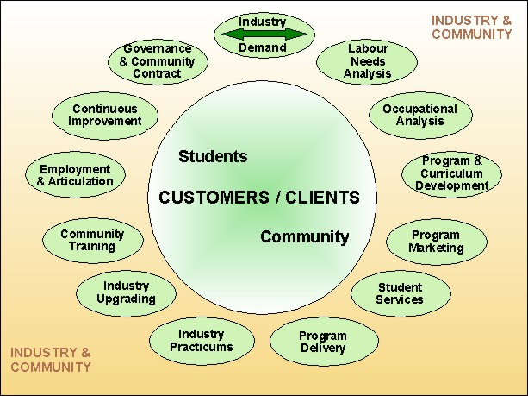
Potenciar las Mejores Prácticas en las Instituciones
INDUSTRIA Y COMUNIDAD
Gobierno y Contrato Social
Análisis de las necesidades laborales
Mejora continua
Análisis Ocupacional
Estudiantes
Empleo y articulación
Desarrollo Curricular y de Programas
Formación en la Comunidad
CLIENTES
Comunidad
Marketing de Programas
Capacitación Industrial
Servicios para Estudiantes
Practica Industrial
INDUSTRIA Y COMUNIDAD
Entrega de Programas

Slide 12
Implicaciones para América Latina

